Slide 1
Publier un datapaper Laurence Dedieu Editrice scientifique Dist

Slide 2
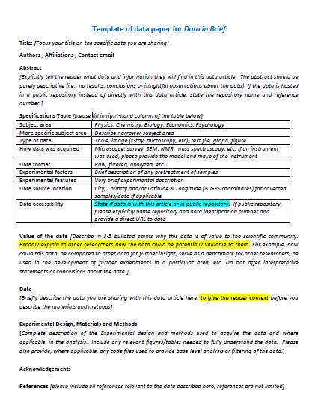
Publier un data paper
Data paper
Jeu de données
Décrire un jeu de données
Informer la
communauté
scientifique
Mettre à disposition
d’une
communauté
scientifique
Entrepôt de données
Décrit un jeu de données
Montre son potentiel
Donne accès aux données
Laurence Dedieu, éditrice scientifique, Cirad - Dist

Slide 5
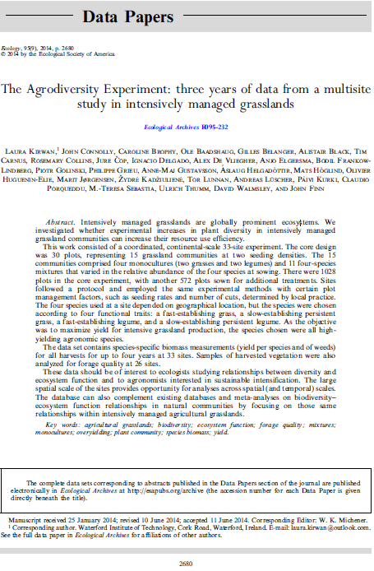
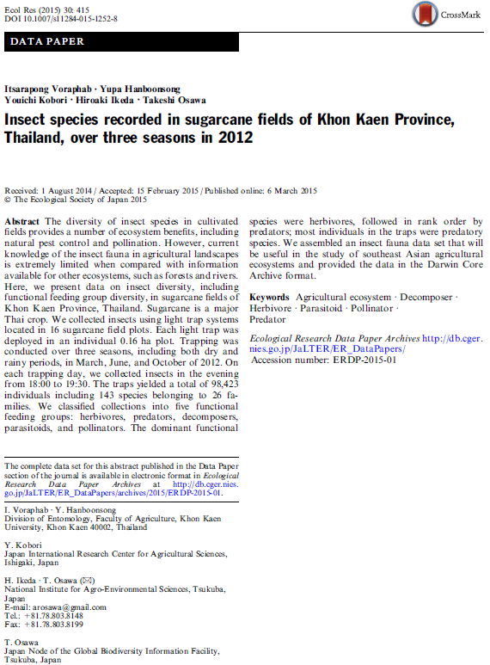
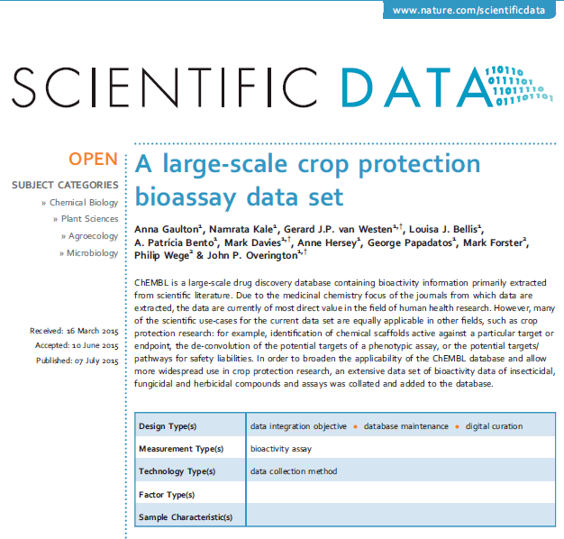
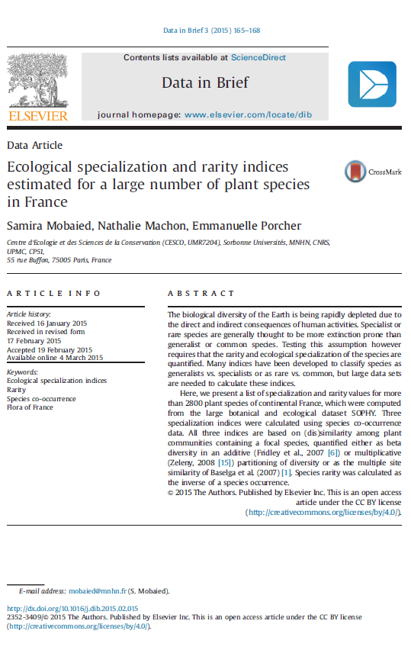
Exemples de datapapers

Slide 6
Exemples de datapapers
Ecological Archives
(ESA)
LTER
Long Term Ecological Research Network
(Entrepôt thématique)
ChEMBL
bioactive small molecules
(Entrepôt thématique)
Intégrées dans article
(éditeur)

Slide 7
Objectif : partage des données
4 conditions à respecter
Accessibles
Fichiers supplémentaires (Editeur)
Dépôt dans un entrepôt de données
Intelligibles (compréhensibles)
Description suffisante des méthodes pour permettre à d’autres chercheurs de comprendre, interpréter et réutiliser les données
Interopérables (comparables, échangeables)
Description des données basée sur un langage commun : métadonnées standards, unités internationales, vocabulaire
Réutilisables
formats logiciels ouverts ou largement utilisés pour faciliter le partage

Slide 8
Critères d’évaluation (peer-reviewing)
Les datapapers sont évalués
Importance et originalité des données
Potentiel / valeur de réutilisation des données
Qualité et fiabilité des données
Accès aux données
Qualité et rigueur de la méthode
Choix des métadonnée descriptives et formats

Slide 9
Les métadonnées
métadonnée = donnée décrivant une donnée = élément descriptif
Date collection, localisation géographique, types d’enquêtes, de fertilisant,…
≠ standards de métadonnées = ensemble d’éléments descriptifs
Génériques
disciplinaires
technologiques
→ langage commun pour faciliter :
la recherche de données par les moteurs de recherche
les échanges d’informations (équipe, projet, entrepôt,…)
l’agrégation/comparaison entre jeux de données d’origines ≠
Plus les métadonnées sont adaptées et élaborées,
meilleure est la compréhension des données

Slide 10
Le standard de métadonnées génériques
Dublin Core : 15 métadonnées de base
DC Element | Notes
Title | Title of Data Collection
Creator | Authoring Entity of Data Collection
Subject | Keyword(s)
Description | Abstract
Publisher | Producer of Data Collection
Contributor
Date | Production Date - Data Collection
Type | Kind of Data
Format | Type of File
Identifier | ID Number - Data Collection
Source | Sources - Used for Data Collection
Language
Relation | Other Study Description Materials
Coverage | Time Period Covered
 | Country
 | Geographic Coverage
Rights | Copyright - Data Collection
Plante ? Organe ?
Espèce ? Genre ?
Souche ?
Mode de culture ?
Habitat ?
Traitement ?

Slide 11
Standards de métadonnées disciplinaires
Données « OMICS »: Genomic Standards Consortium
Définition d’un ensemble de métadonnées minimales nécessaires à la description de données de séquençage:
Minimum Information about a Genome Sequence, Metagenome,
MARKer gene, Microarray experiments : MIxS, MIAME, MIMARKS,MINSEQE,…
dans 14 environnements (Plant, soil, air, water, sediment,…)
Plante: phénotype, organe, traitement chimique, fertilisant, maladie,…
Données Ecologie/Environnement/Biodiversité/Sciences terre
Ecological Metadata Language (EML)
Type de site, d’habitat, caractérisation géologie, végétation, climat,…
Données en Sciences Humaines et Sociales
Data Documentation Initiative (DDI)
Unité d’analyse, type questionnaire, mode et fréquence de collecte,…

Slide 12
Choix du standard de métadonnées
discipline : Guide métadonnées standards + outils
Biosharing
https://biosharing.org/
Sciences de la vie et de l’environnement
Digital Curation Centre (DCC)
http://www.dcc.ac.uk/resources/metadata-standards
Biologie, sciences physiques, sciences de la terre,
Sciences humaines et sociales
entrepôt de données ciblé
revue envisagée (voir instructions aux auteurs et modèle +/- structuré de data paper)

Slide 13
Revue Open Health Data : Modèle (template) de Data Papers
1. Overview
Title
Authors, Affiliations
Abstract, Keywords
Introduction/Study Description
3. Methods
Methods used to create the dataset (100-200 words), including :
Steps
procedures followed to produce the dataset.
Sampling strategy
sampling strategy used to produce the data.
Quality Control
methods used for quality control in the production of the data.
Constraints
Privacy
Ethics
2. Context
Spatial coverage
Place names including country, region, town, of where data was collected
Northern boundary: +/- x.x
Southern boundary: +/- x.x
Eastern boundary: +/- x.x
Western boundary: +/- x.x
Temporal coverage
start and end dates of period to which the data is relevant (dd/mm/yyyy).
Species
list the species (host, pathogen, vector etc.) involved in study,
using common and latin names from the IT IS database
4. Dataset description
Name
Data type
primary data, secondary data, processed data,...
Ontologies
list any ontologies, controlled vocabularies, etc.
Format names and versions
Creation dates
Licence
Repository location,….
5. Reuse potential (50-200 words)
Describe the ways in which your data could be reused by other researchers both within and outside of your field.
Acknowledgements
References

Slide 14
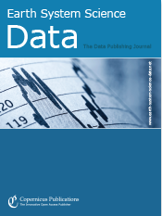
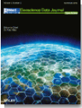
Revues publiant des data papers
Revues de type Data journals
Scientific Data (Nature Publishing Group)
Data in Brief (Elsevier)
Journal of Open Health Data (Ubiquity Press)
Biodiversity Data Journal (Pensoft Publishers)
Nature Conservation (Pensoft Publishers)
One Ecosystem (Pensoft Publishers)
Earth System Science Data (Copernicus Publication)
Geoscience Data Journal (Wiley)
Revues classiques

Slide 15
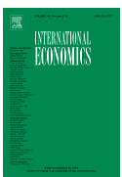
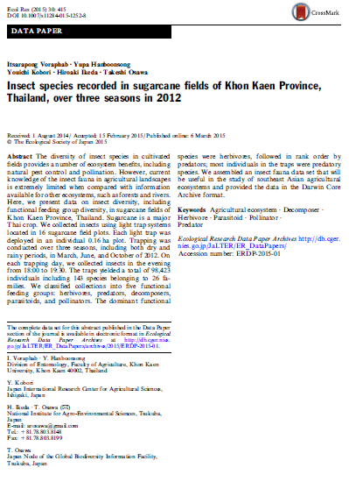
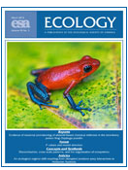
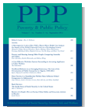
Exemples de revues classiques publiant des data papers
IF 1,3
IF 9,32
IF 4,66
IF 2,65
Ecological Research : abstract
Ecological Research Data paper archives
J. Environmental
Quality
IF 1,98
Poverty & Public Policy

Slide 16
Revues publiant des data papers
Multidisciplinaires
Biologie
Data in Brief (Elsevier)
GigaScience (BMC)
PLoS One (PLoS)
Scientific Data (NPG)
SpringerPlus (Springer)
F1000Research (F1000)
eLife (eLife Sciences Publications)
Genomics Data (Elsevier)
Nature Biotechnology (NPG)
Plant & Cell Physiology (Oxford)
Frontiers in Plant Science (Frontiers)
J. Open Health Data (Ubiquity Press)
Agronomie
Environnement
Annals of Forest Science (Springer)
Applied Vegetation Science (Wiley)
J. Vegetation Science (Wiley)
Ecology (ESA)
Biodiversity Data Journal (Pensoft)
MycoKeys, PhytoKeys, ZooKeys (Pensoft)
Nature Conservation (Pensoft)
Ecological Research (Springer)
J. Environmental Quality (ASA)
Earth System Science Data (Copernicus)
Geoscience Data Journal (Wiley)
SHS
Research Data J. for Humanities and Social Sciences (Brill)
Journal of Open Humanities Data (Ubiquity press)
Journal of Open Psychology Data (Ubiquity Press)
Physique-chimie
J. Chemical & Engineering Data (ACS Publications)
J. Physical & Chemical Reference Data (AIP Publishing)

Slide 17
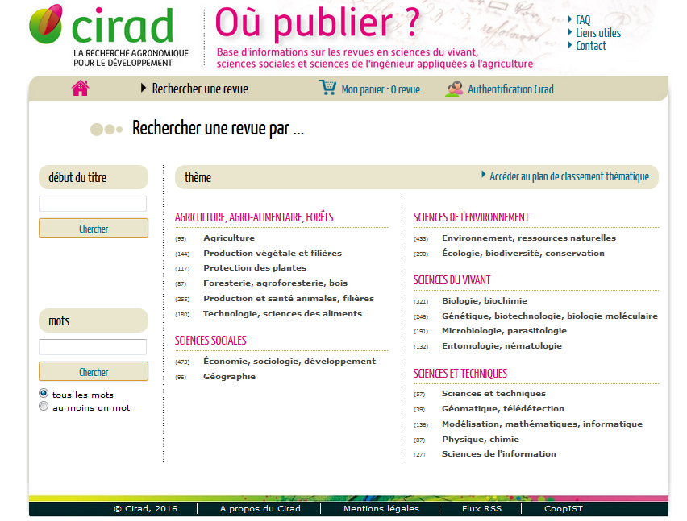
Trouver une revue publiant des datapapers
http://ou-publier.cirad.fr/

Slide 18
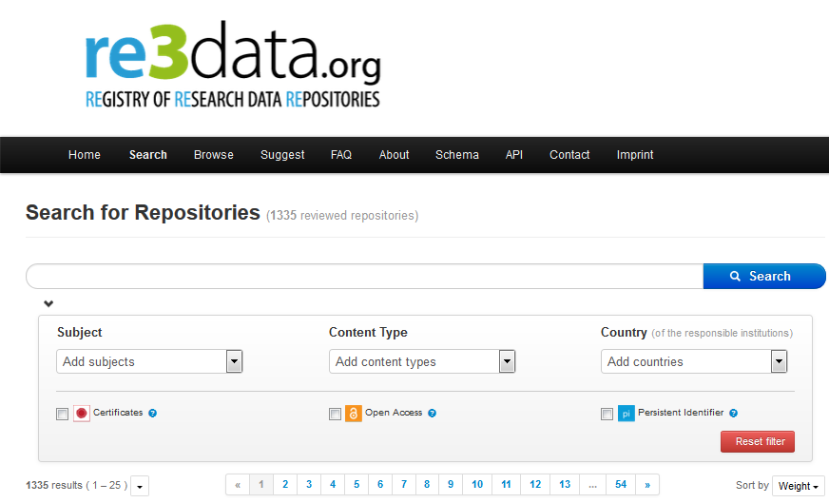
Les entrepôts de données
Editeurs
Elsevier (Data in Brief), Ecological Society of America (Ecology),
BMC (GigaScience), Pensoft (7 Data journals),
Thématiques
GenBank, UniProt, IntAct, Movebank, WormBase, Pangaea, Quetelet
Généralistes (Figshare, Dryad)
Organismes internationaux (Europe: Zenodo, B2Share), CGIAR (AgTrials)
Institutionnels
1335 entrepôts
Pour choisir un
entrepôt certifié

Slide 19
Critères pour choisir un entrepôt de données
Recommandations : revue, bailleur, institution
Domaine scientifique / potentiel données / futurs utilisateurs
Notoriété (Re3Data.org)
Attribution d’un identifiant numérique pérenne
Conditions d’accès / coût du dépôt de données
Conditions de réutilisation fixées par les licences de diffusion:
Licence CC-BY : toutes utilisations possibles, y compris commerciales, sous réserve de citer les créateurs de données
Licence CC0 : données dans domaine public, citation non obligatoire (mais conseillée)
Recherche/enseignement uniquement, pas d’utilisation commerciale
Période d’embargo pour publication préalable

Slide 20
Publier un data paper
Data paper
Jeu de données
Décrire un jeu de données
Informer la
communauté
scientifique
Mettre à disposition
d’une
communauté
scientifique
Entrepôt de données
Décrit un jeu de données
Montre son potentiel
Donne accès aux données
Laurence Dedieu, éditrice scientifique, Cirad - Dist

Slide 21
Partager des jeux de données
A condition d’en avoir le droit
Respecter les droits de propriété intellectuelle et industrielle
Accord de tous les contributeurs
Prendre en compte :
cadres règlementaires et l’éthique: si données issues de ressources biologiques collectées dans les pays du Sud : Accès et partages des avantages (APA)
obligations légales, institutionnelles, bailleur, partenaire privé
politique d’ouverture des données de partenaires (ex: CGIAR)
Protection des données personnelles (anonymisation), sensibles
Consulter les juristes, valo, CoreBio,…

Slide 22
Plan de gestion des données de recherche (PGD)
Permet d’aborder des questions clés au départ du projet
Questions éthique et juridique : droits de propriété / responsabilités
Jeux de données à partager, à conserver, ou non
Méthodes, métadonnées et formats, règles de nommage
Mode de diffusion et partage
Temps et efforts nécessaires pour le PGD
→ gain de temps pour la structuration des données
pour les échanges entre partenaires
et pour la publication des données

Slide 23
Le datapaper en résumé
Décrit des jeux de données, méthodes, métadonnées
Donne le lien vers ces jeux de données
Ne décrit pas d’analyses, ni de résultats, pas de discussion
Décrit le potentiel des données
quels publics cibles ? (communautés scientifiques, secteur privé, grand public, décideurs politiques, …)
Quelles réutilisations possibles ? (dans domaine, autre domaine)
Quelles perspectives d’application ou de développement ? (potentiel stratégique, commercial)
Le + souvent court (3 à 4 pages)
Évalué par les pairs (Peer-review)
Publié en libre accès → coût (250 € à 1050 €)

Slide 24
Les avantages du datapaper
Rendre visibles et accessibles ses données
Montrer leur potentiel
Être crédité de la paternité / reconnaissance du travail fait
Publication citable
Publication complémentaire à vos articles de recherche
Revues indexées dans le Web of Science
Permettre à d’autres chercheurs de trouver/utiliser vos données
Réutilisation de vos données → citations ; valorisation
Permettre de nouvelles collaborations

Slide 25
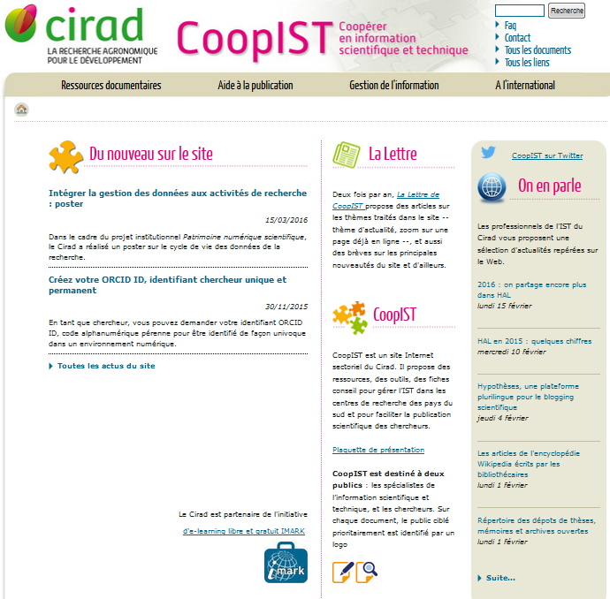
Merci pour votre attention
Pour revoir la présentation
http://coop-ist.cirad.fr/
(page data paper)
Lien direct:
http://url.cirad.fr/ist/data-paper
Pour un appui
Laurence.dedieu@cirad.fr

